Slide 1
Gelovend leven = …
Notes:
1

Slide 2
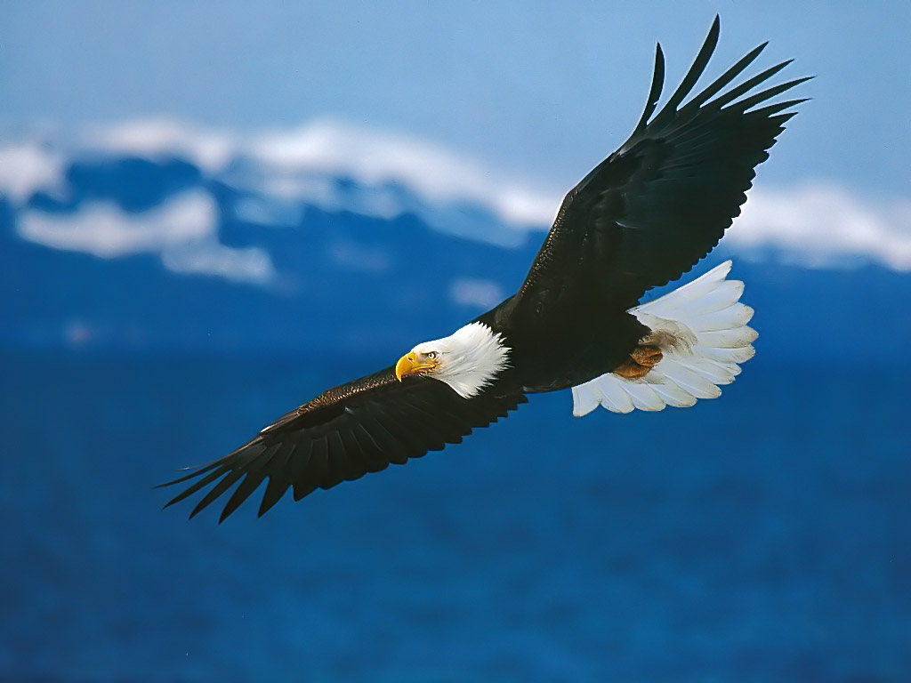
.
Notes:
2

Slide 3
.
‘Jonge strijders worden moe en raken uitgeput,
zelfs sterke helden struikelen,
maar wie hoopt op de HEER krijgt nieuwe kracht:
hij slaat zijn vleugels uit als een adelaar,
hij loopt, maar wordt niet moe,
hij rent, maar raakt niet uitgeput.’
.
Notes:
3

Slide 4
Leven = loven
Notes:
4

Slide 5
Leven = loven
vergeving
gezondheid
leven
bekroning
het goede
Notes:
5

Slide 6
Leven = loven
vergeving
gezondheid
leven
bekroning
het goede
Notes:
6

Slide 7
Leven = loven
vergeving
gezondheid
leven
bekroning
het goede
Notes:
7

Slide 8
Leven = loven
vergeving
gezondheid
leven
bekroning
het goede
Notes:
8

Slide 9
Leven = loven
vergeving
gezondheid
leven
bekroning
het goede
Notes:
9

Slide 10
Leven = loven
vergeving
gezondheid
leven
bekroning
het goede
Notes:
10

Slide 11
Leven = loven
vergeving
gezondheid
leven
bekroning
het goede
Notes:
11

Slide 12
Leven = loven
‘Hij verzadigt mij met schoonheid en geluk.’
‘God verzadigt mij met bittere kruiden, hij geeft me alsem te drinken in overvloed.’
Notes:
12

Slide 13
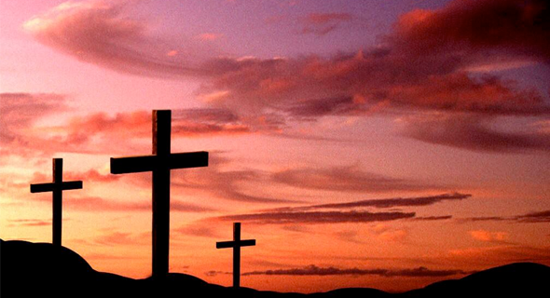
Leven = loven
vergeving
gezondheid
leven
bekroning
het goede
Notes:
13

Slide 14
Leven wordt loven
Notes:
14

Slide 15
Leven wordt loven
vergeving
gezondheid
leven
bekroning
het goede
Notes:
15

Slide 16
.
Notes:
16

Slide 17
.
.
Notes:
1

